Slide 1
1. 관리자 모드

Slide 2
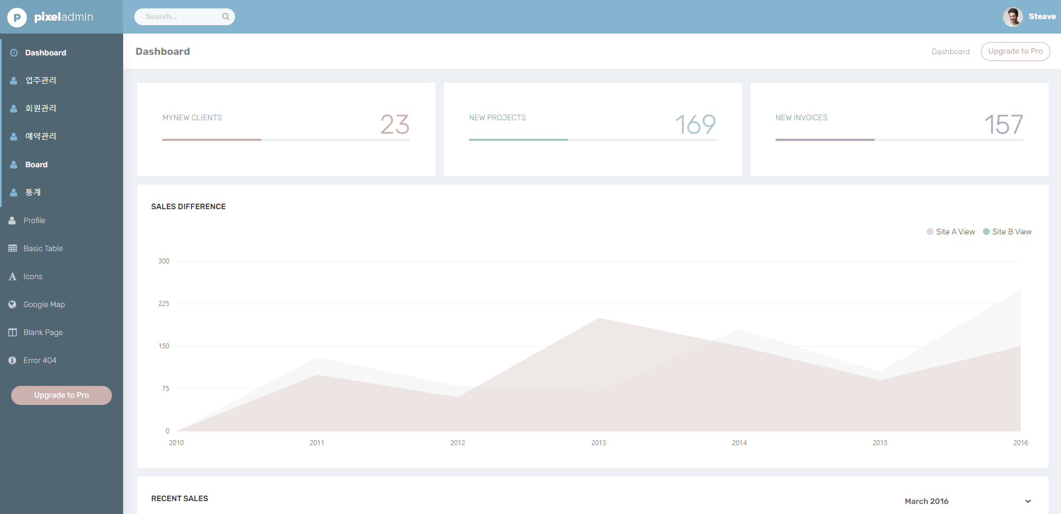

Slide 3
2. 운영 모드(업주)

Slide 5
3. 운영 모드(고객)

Slide 6
0. 메인화면
Logo
회원가입
로그인
캠핑장 예약 | 장소소개 | 커뮤니티 | Q&A
호텔 사진
footer

Slide 7
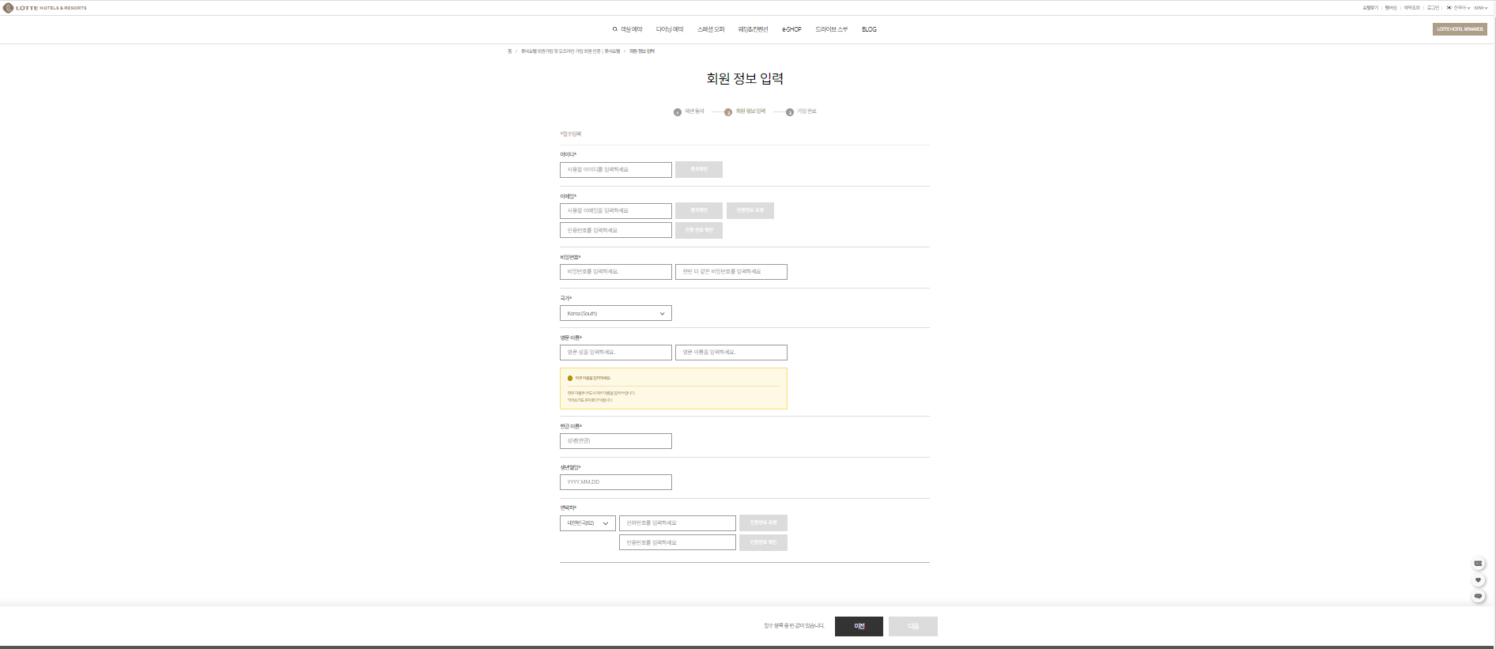
1. 회원가입

Slide 8
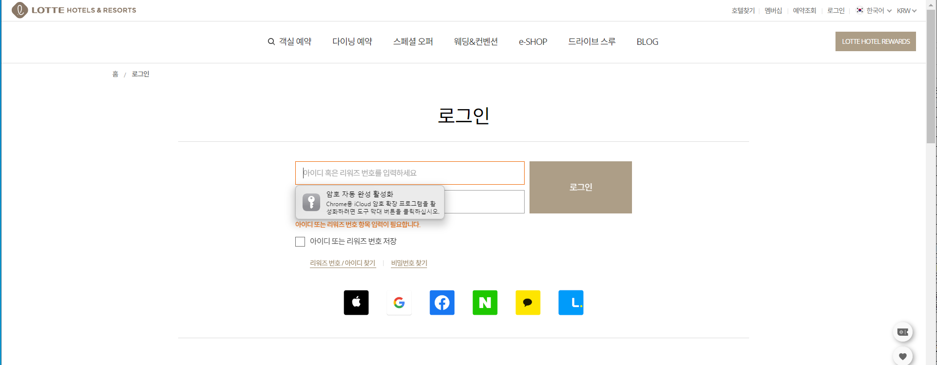
2.로그인

Slide 9
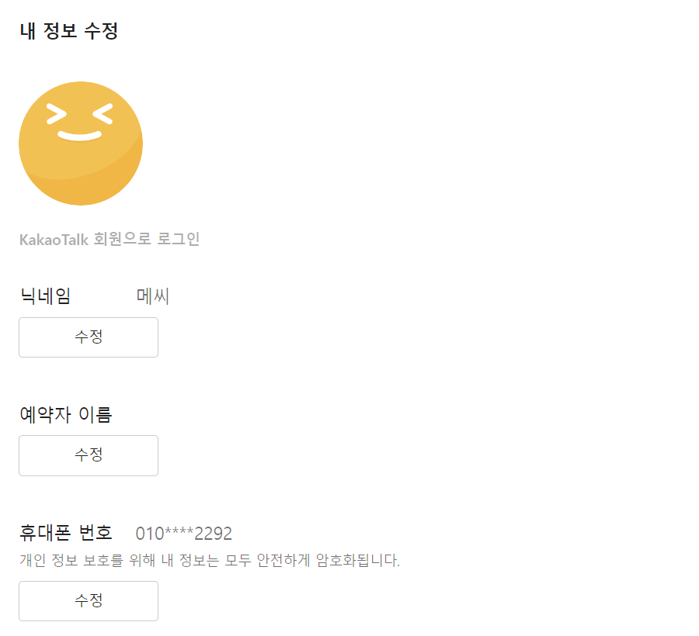
3. 마이페이지(내정보 관리)
Logo
회원가입
로그인
내 정보 관리
예약내역
나의 기록
고객센터
footer

Slide 10
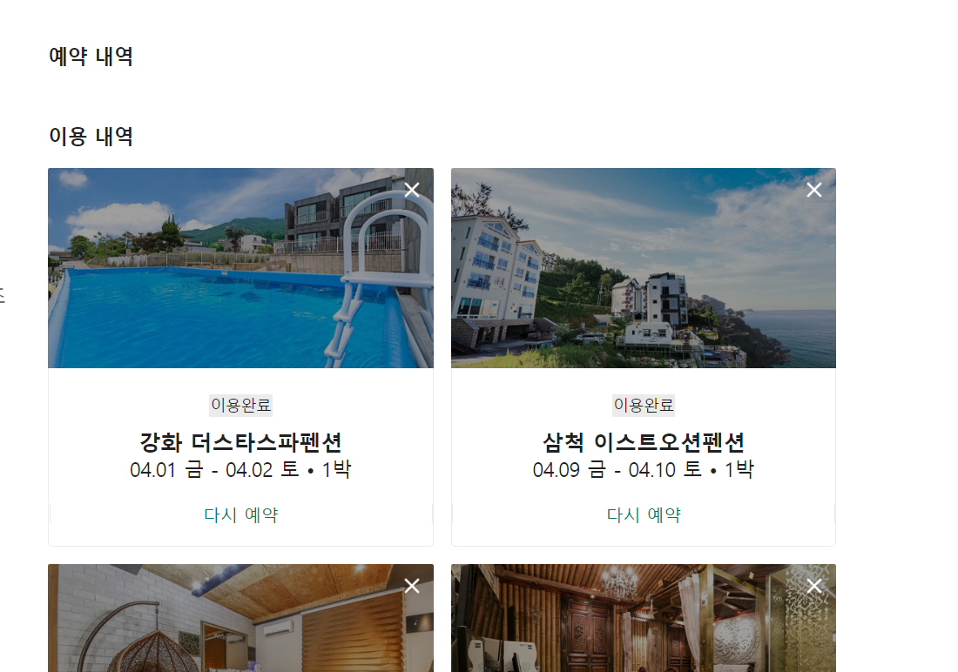
3. 마이페이지(예약내역)
Logo
회원가입
로그인
예약내역
이용내역
취소환불
내 정보 관리
예약내역
기록
고객센터
footer

Slide 11
3. 마이페이지(나의 활동)
Logo
회원가입
로그인
내 정보 관리
마이 피드
마이 토크
예약내역
나의 활동 기록
나의 피드/토크
검색기록
고객센터
1:1 문의
Q&A
footer

Slide 12
3. 마이페이지(나의 활동)
Logo
회원가입
로그인
마이 피드
마이 토크
내 정보 관리
예약내역
나의 활동 기록
나의 피드/토크
검색기록
고객센터
1:1 문의
Q&A
footer

Slide 13
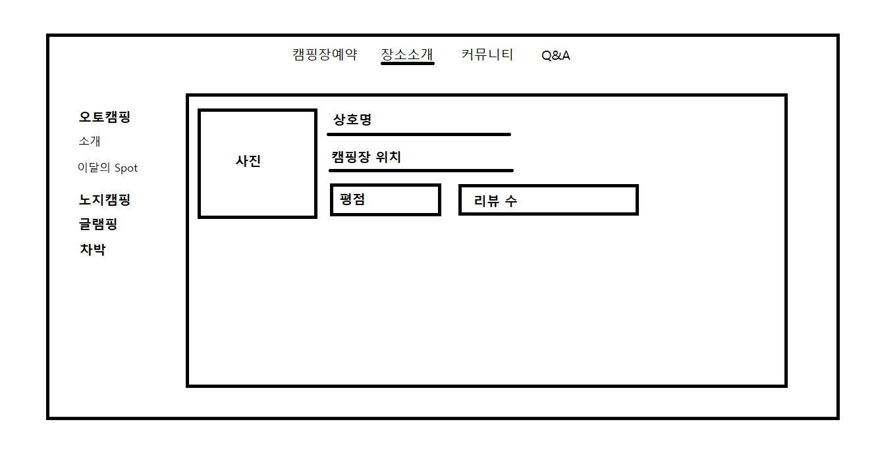
4. 캠핑장예약
Logo
회원가입
로그인
조건 필터
가격/ 예약 가능여부
footer

Slide 14
5. 장소소개
Logo
회원가입
로그인
footer

Slide 15
5. 장소소개
Logo
회원가입
로그인
오토캠핑
노지캠핑
글램핑
차박
설명
설명
설명
설명
footer

Slide 16
5. 장소소개
Logo
회원가입
로그인
footer

Slide 17
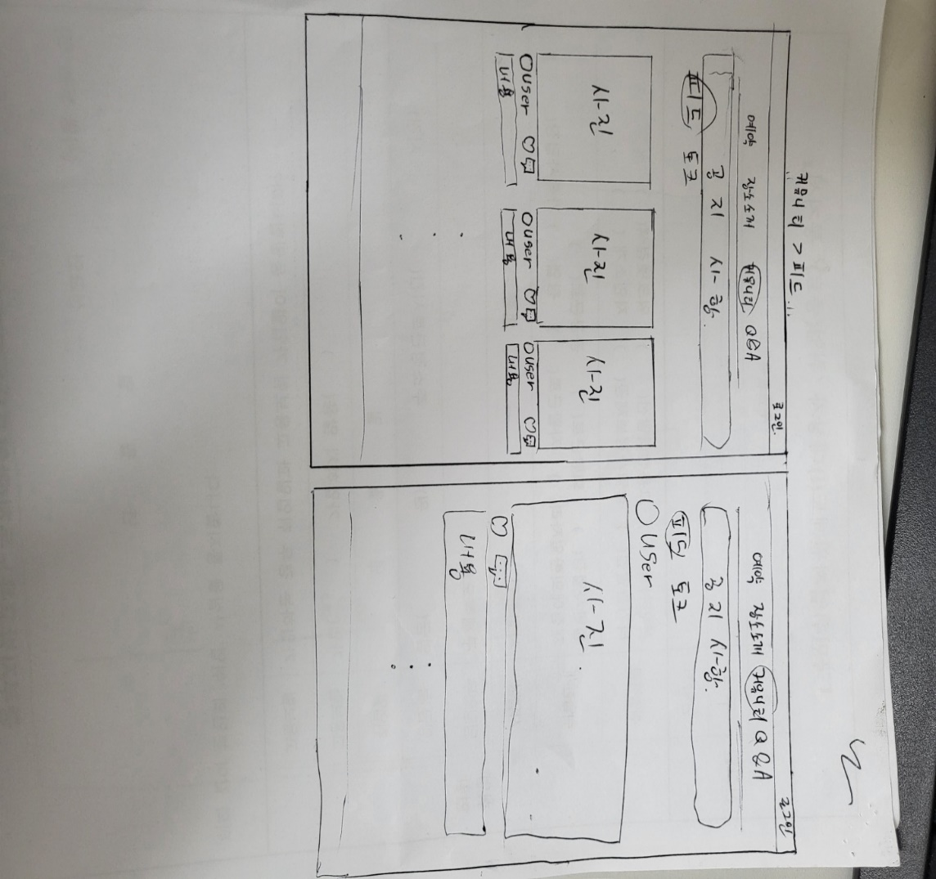
6. 커뮤니티(피드)
Logo
회원가입
로그인
캠핑장 예약 | 장소소개 | 커뮤니티 | Q&A
피드
이미지
이미지
이미지
댓글/좋아요
댓글/좋아요
댓글좋아요
footer

Slide 18
6. 커뮤니티(토크)
Logo
회원가입
로그인
캠핑장 예약 | 장소소개 | 커뮤니티 | Q&A
토크
글내용
글번호, 작성자,
좋아요
이미지
글내용
글번호, 작성자,
좋아요
이미지
글내용
글번호, 작성자,
좋아요
footer

Slide 19
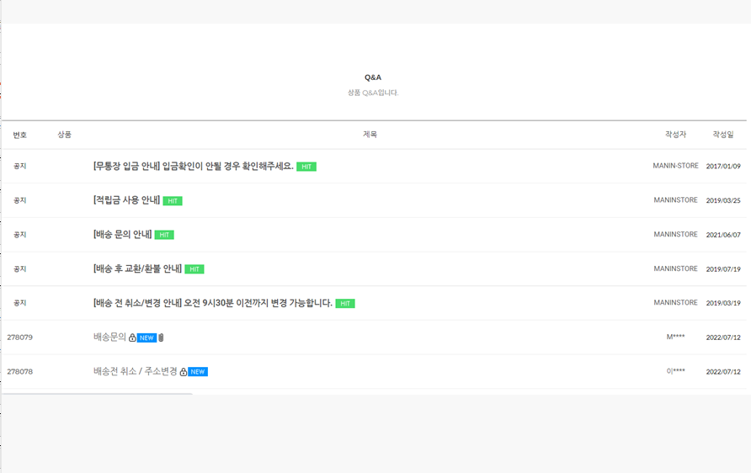
7. Q & A
Logo
회원가입
로그인
캠핑장 예약 | 장소소개 | 커뮤니티 | Q&A
footer

